Slide 1
Розробка АІС по обслуговуванню клієнтів підприємством, що надає послуги по ремонту мобільних пристроїв
Дипломна робота
на тему:
Підготував
Студент групи 43-ПЗ
Кравчук Назар
Львів – 2017

Slide 2


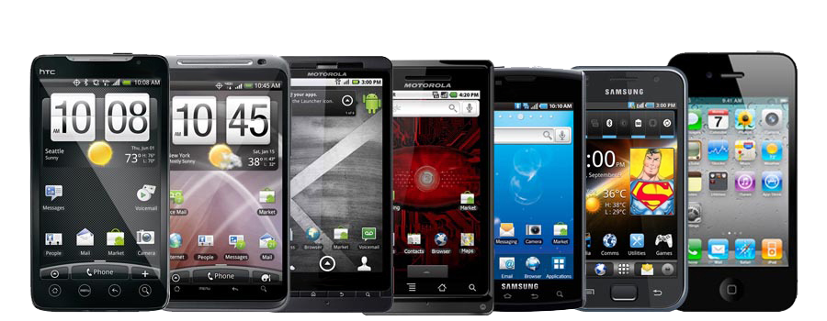
Актуальність теми
Ремонт телефонів займає лідируючі позиції серед усіх сервісних послуг.

Slide 3
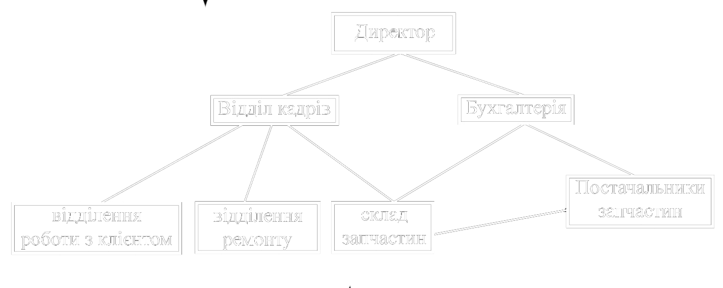
Об`єкт дослідження
структура сервісного центру«СервісФон»

Slide 4



Предмет дослідження
Підвищення ефективності підприємства за рахунок впровадження на ньому автоматизації праці

Slide 5
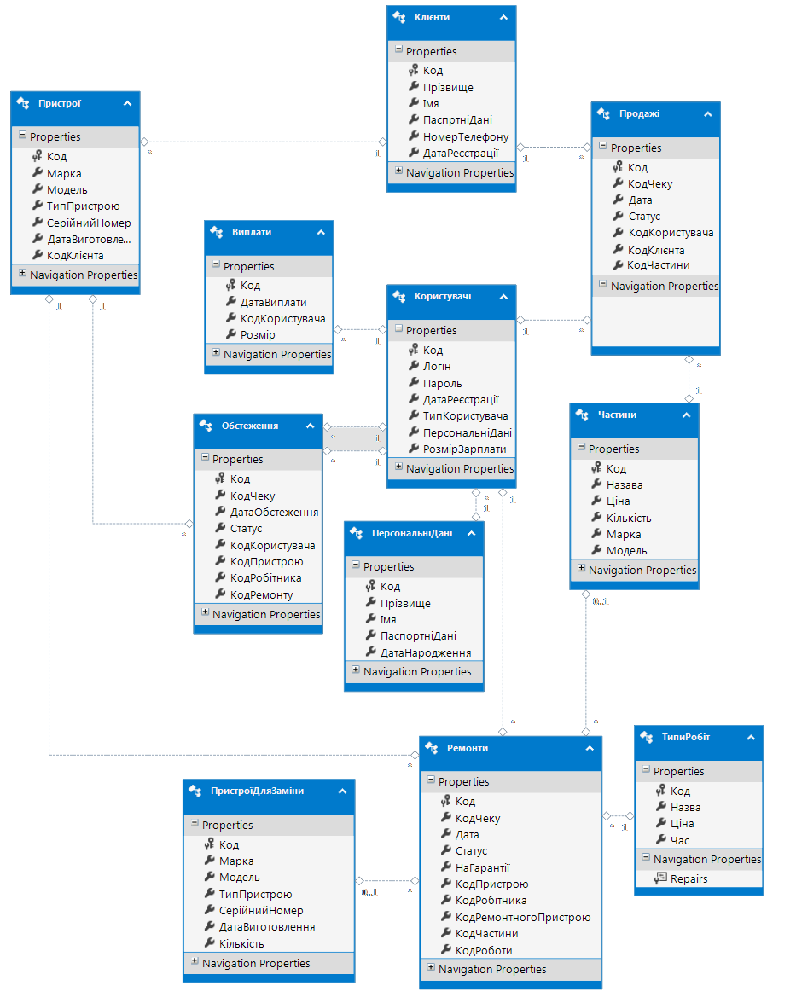
Схема бази даних

Slide 6
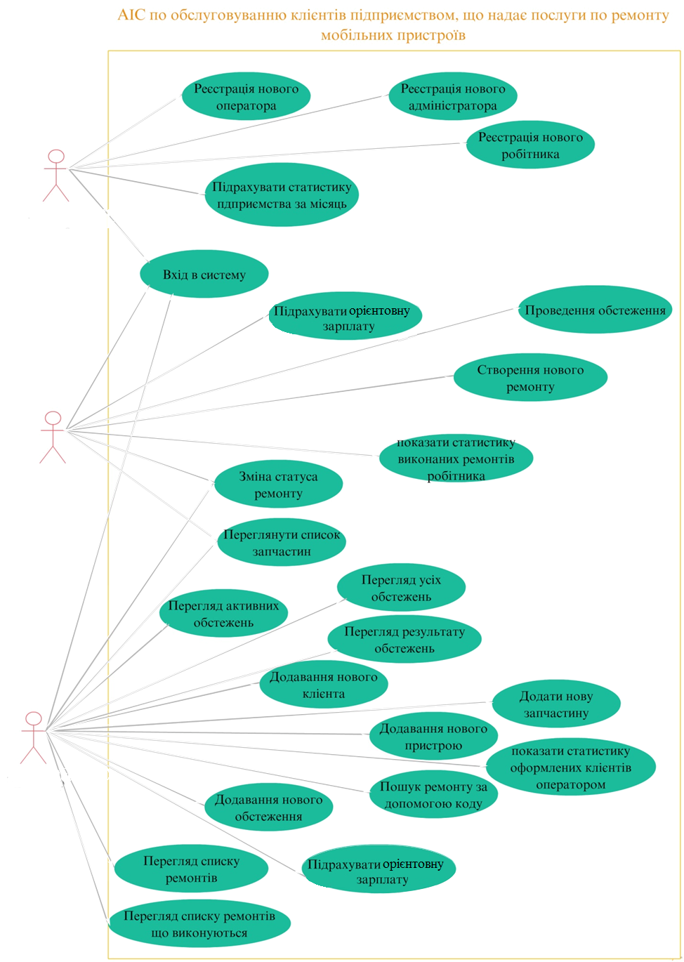
Діаграма варіантів використання

Slide 7
Вимоги до інформаційної системи
безпомилкові арифметичні розрахунки;
забезпечення підготовки , заповнення, роздруківки первинних і звітних документів;
полегшення доступу до бази даних товарів для прийняття рішення, щодо замовлення;
спрощення та прискорення обробки даних;
забезпечення звертання до даних і звітів за минулі періоди.

